Slide 1
Номинация: «Презентация праздника «День Чукотки» 2016 год
МБДОУ «ДС «Солнышко» с. Лорино»
Педагог дополнительного образования:
Горяинова Е.В.

Slide 2
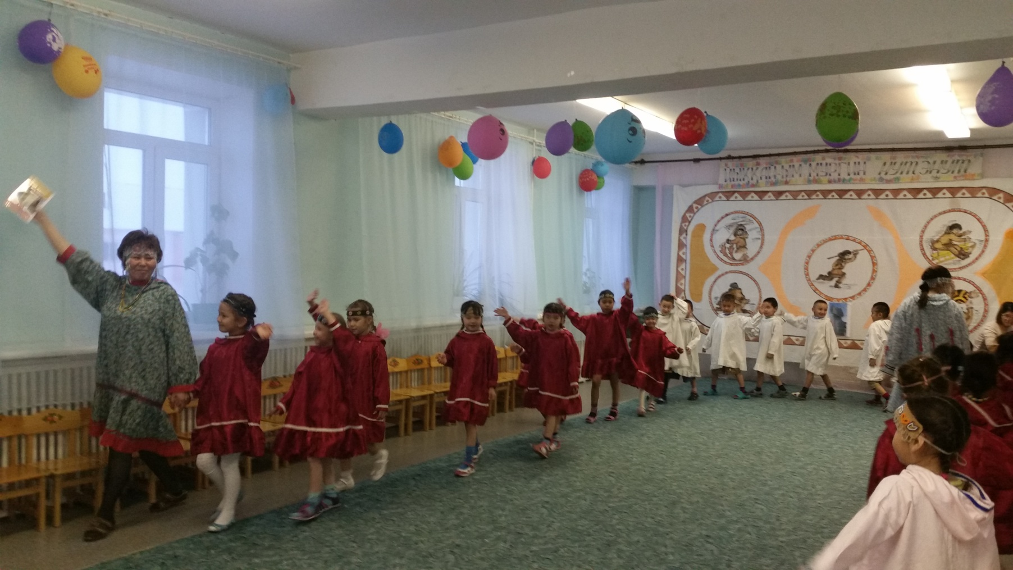
Праздник начинается !

Slide 3
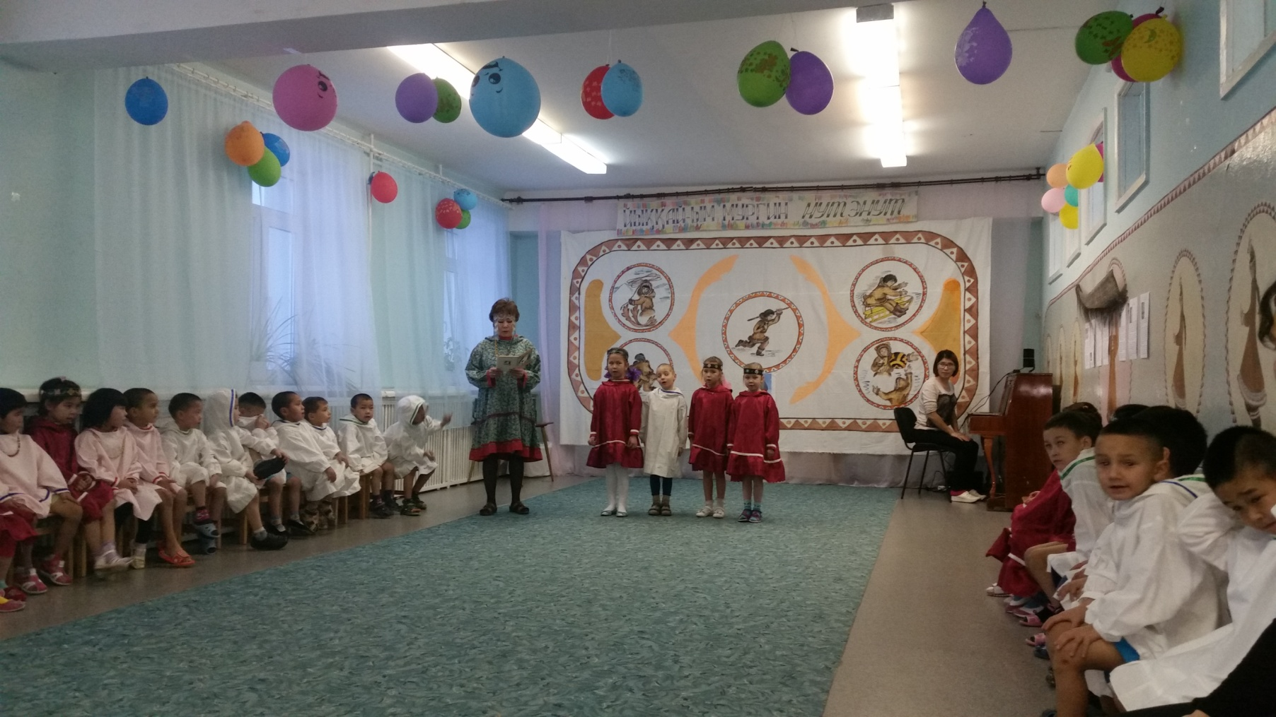
Чтение стихов о Чукотке

Slide 4
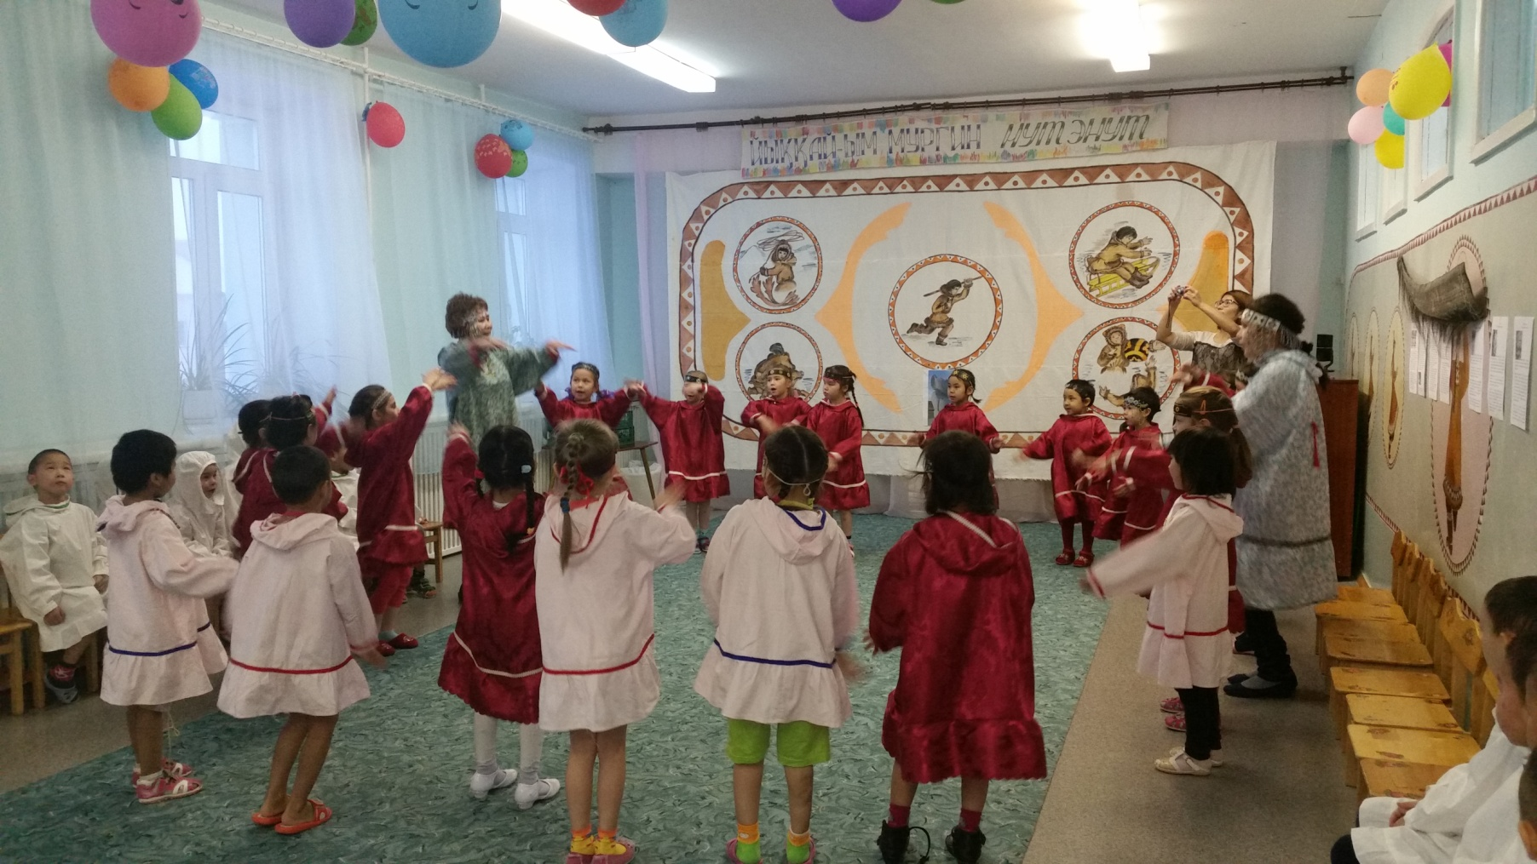
Исполнение танца «Радость»

Slide 5
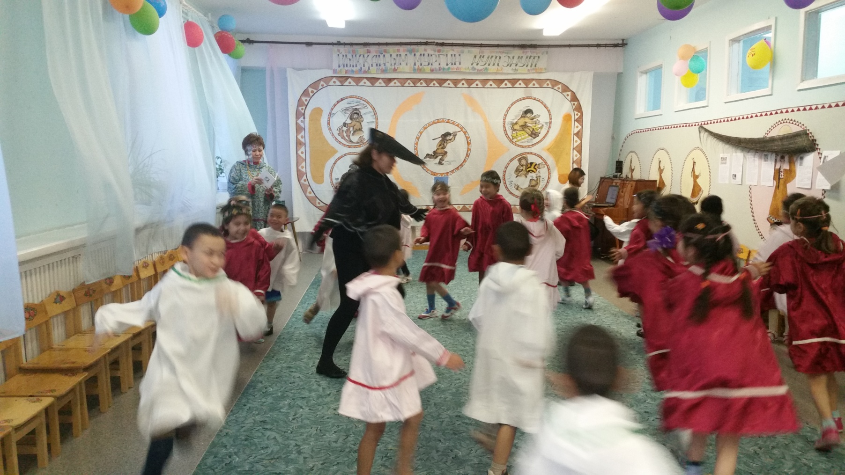
Сюрпризный момент. Входит Вальвин,ын.

Slide 6
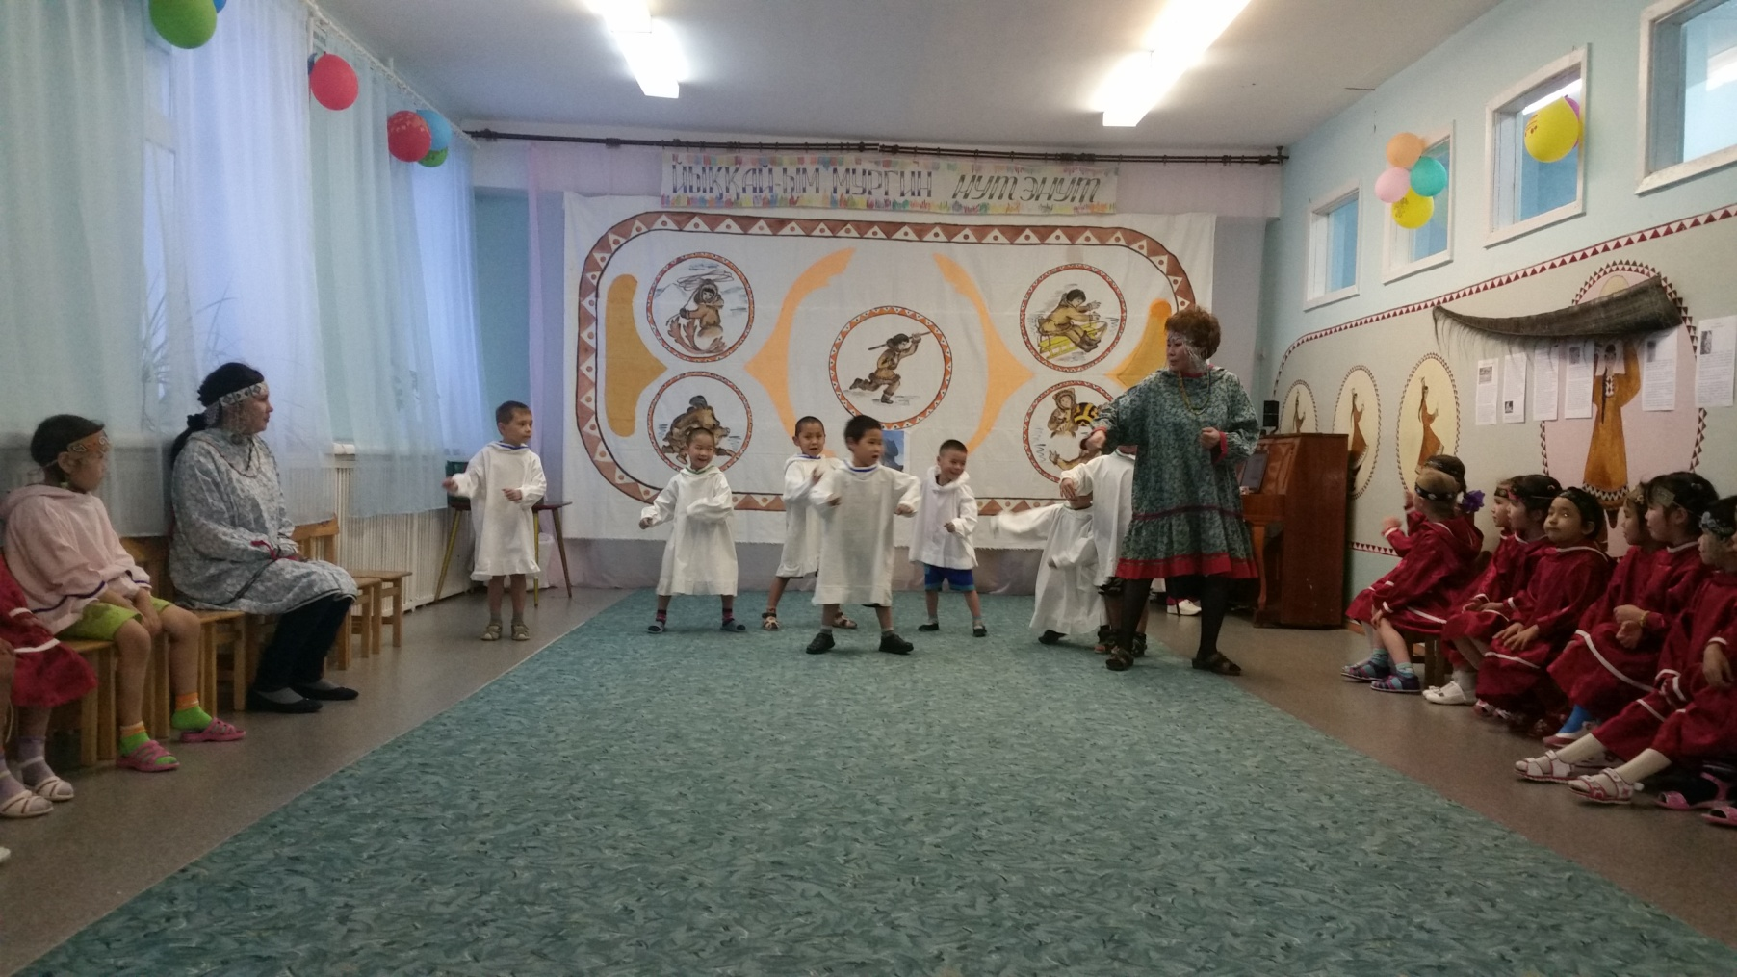
Чукотский танец «Охота на кита»

Slide 7
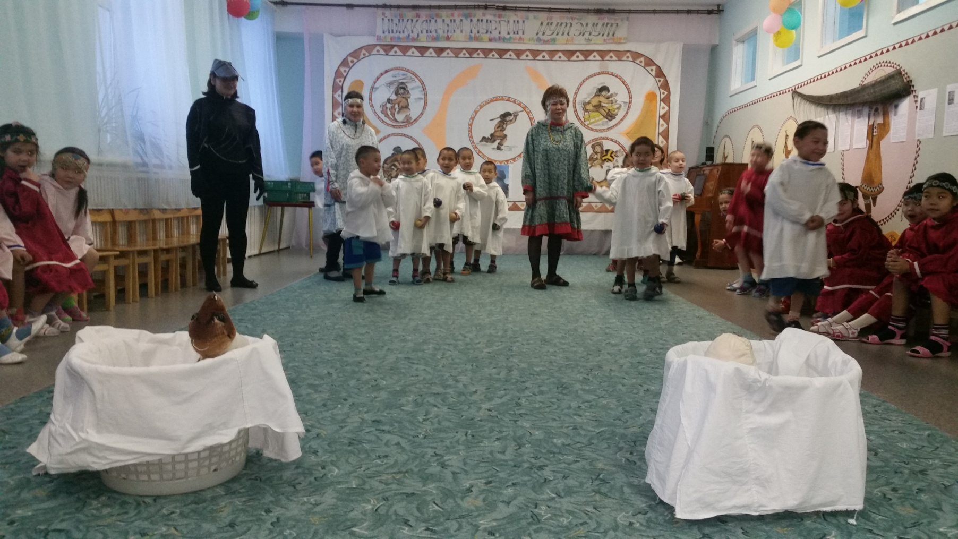
Игра «Попади в нерпу»

Slide 8
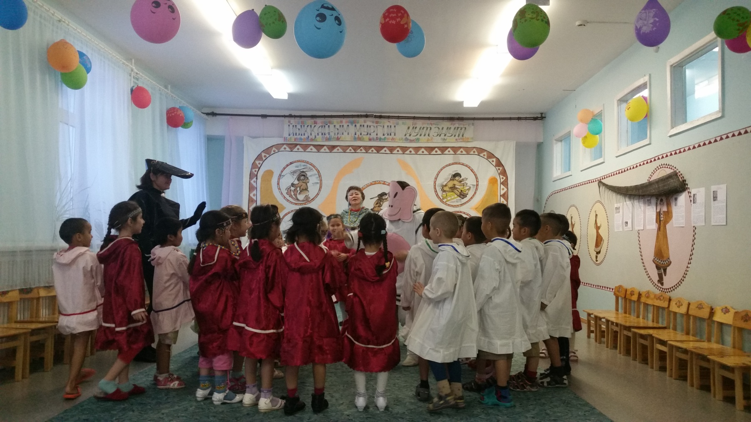
В гости пришел Пеликен.

Slide 9
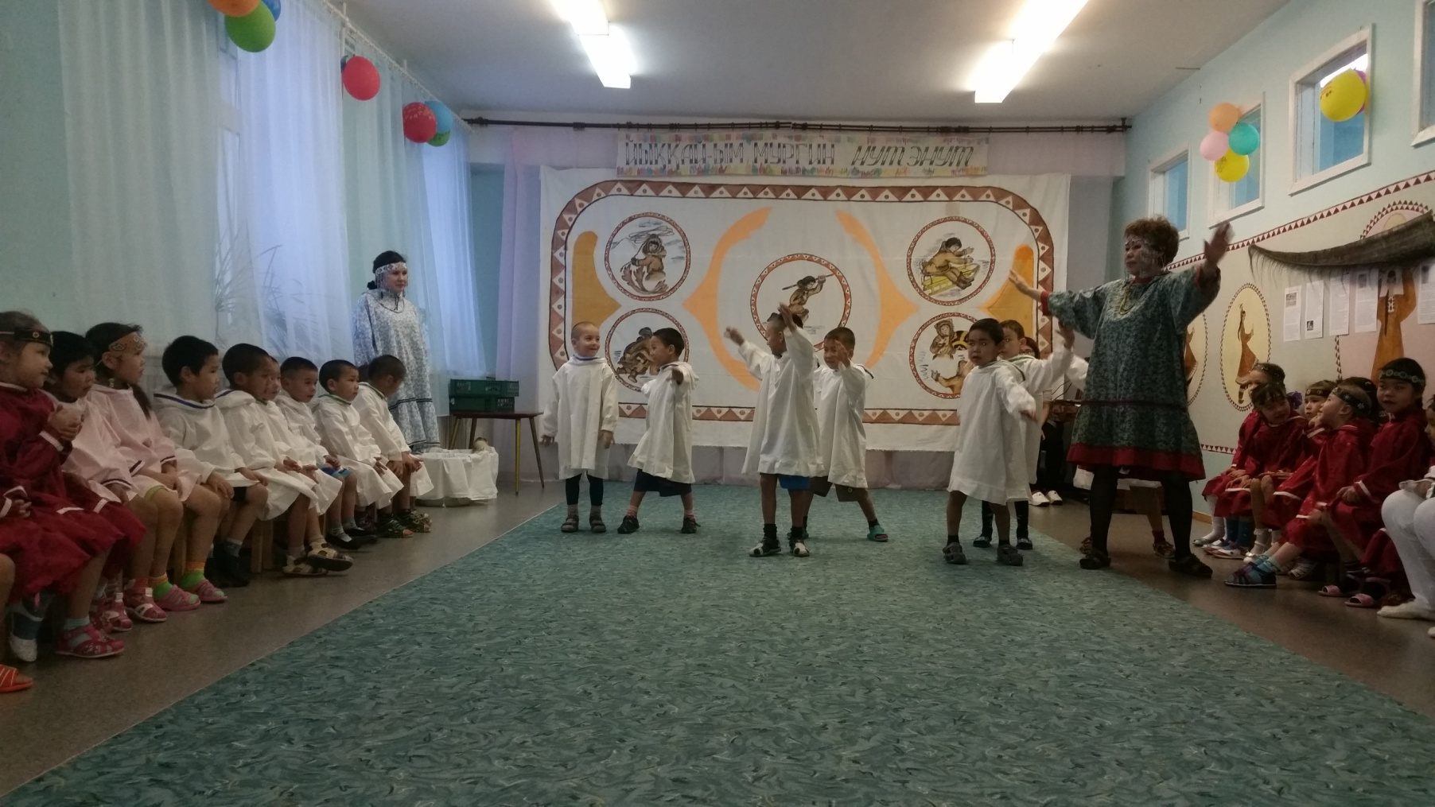
Сюрприз для Пеликена- танец «Костарезы»

Slide 10
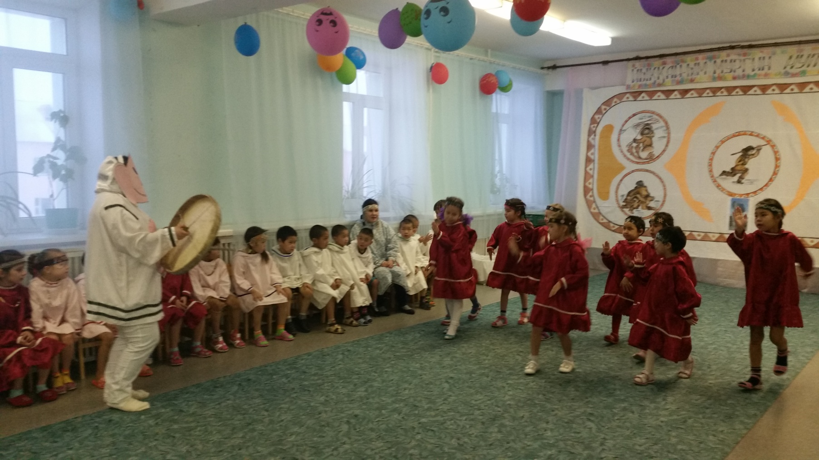
Эскимоский танец«Пыекытаакук»

Slide 11
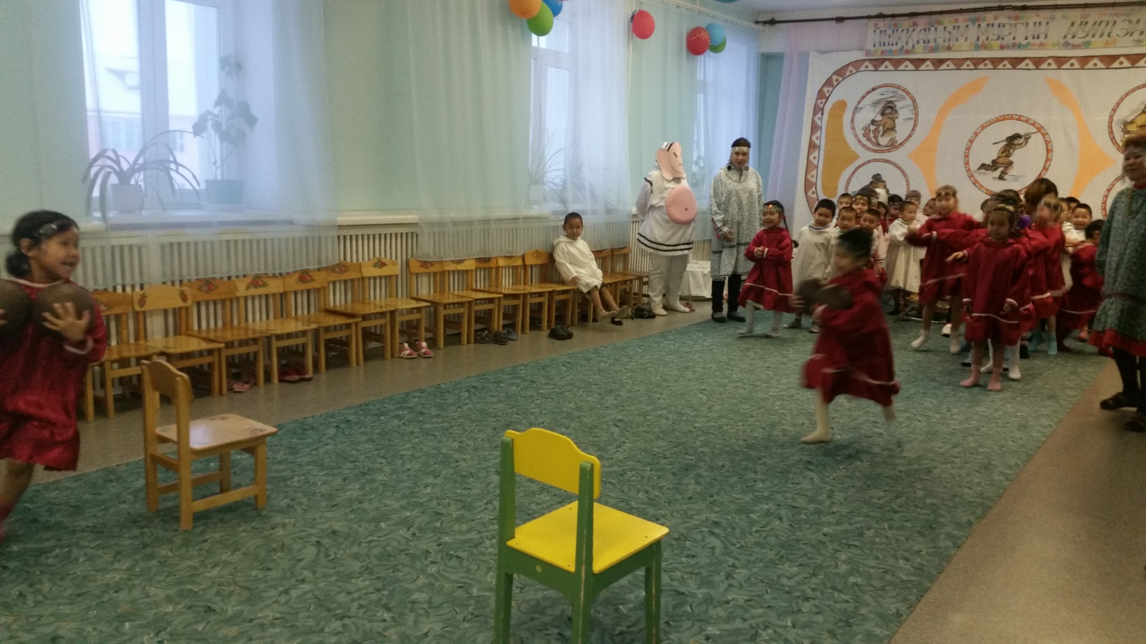
Состязание «Бег с камнями»

Slide 12
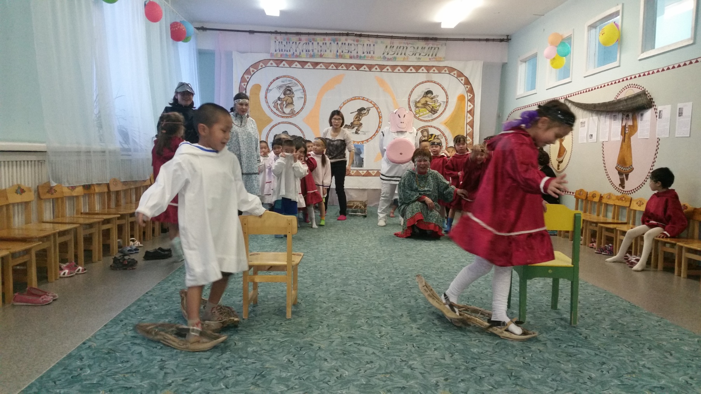
Состязание «Ходьба на вельвыегыт»

Slide 13
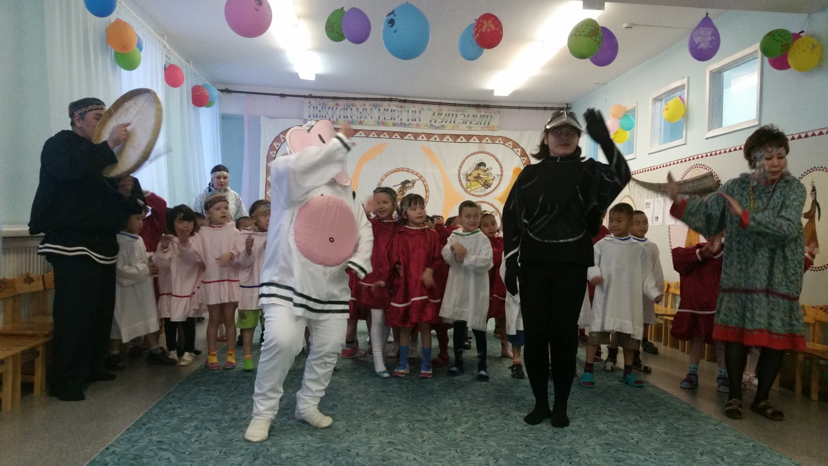
Заключительный танец «Вольный»

Slide 14
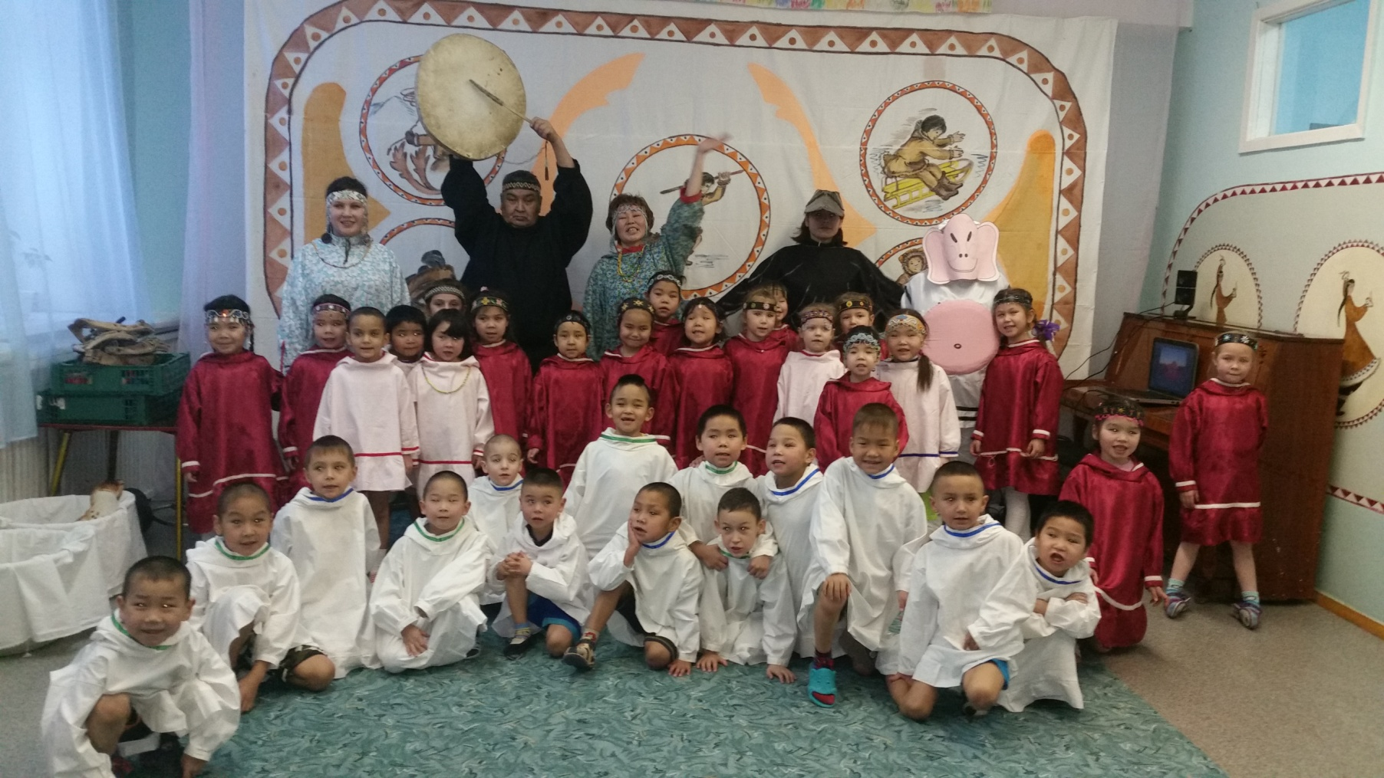
Праздник удался на славу!

Slide 15
Спасибо за внимание!

